Slide 1


遇字反白→開始打字
Esc
F1
F2
F3
F4
F5
F6
F7
F8
F9
F10
F11
F12
~
`
! ㄅ
1
@ㄉ
2
#∨
3
$ `
4
% ㄓ
5
^ ˊ
6
& ‧
7
*ㄚ
8
( ㄞ
9
) ㄢ
0
_ ㄦ
-
+
=
Backspace
Insert
Home
Page
up
倒退刪除
Tab
||
Q ㄆ
W ㄊ
E ㄍ
R ㄐ
T ㄔ
Y ㄗ
U ㄧ
I ㄛ
O ㄟ
P ㄣ
{
[
}
]
|
\
Delete
End
Page
Down
Caps
Lock
Aㄇ
S ㄋ
D ㄎ
F ㄑ
G ㄕ
H ㄘ
J ㄨ
Kㄜ
L ㄠ
； ㄤ
；
“
‘
Enter
選字,確定,換行
Shift
Z ㄈ
X ㄌ
C ㄏ
V ㄒ
B ㄖ
N 厶
M ㄩ
< ㄝ
，
> ㄡ
‧
? ㄥ
/
Shift
↑
Ctrl
ALT
ALT
Ctrl
←
↓
→
空白
選字

Slide 2

A
取消、離開
重新命名、慢點兩下
刪除前面
Esc
刪除後面
~
`
! ㄅ
1
@ㄉ
2
#∨
3
$ `
4
% ㄓ
5
^ ˊ
6
& ‧
7
*ㄚ
8
( ㄞ
9
) ㄢ
0
_ ㄦ
-
+
=
Insert
Home
Page
up
Tab
||
Q ㄆ
W ㄊ
E ㄍ
R ㄐ
T ㄔ
Y ㄗ
U ㄧ
I ㄛ
O ㄟ
P ㄣ
{
[
}
]
|
\
Delete
End
Page
Down
大寫鎖定
(若按下，則A燈會 亮)
確定、
換行
Caps
Lock
A ㄇ
S ㄋ
D ㄎ
F ㄑ
G ㄕ
Hㄘ
J ㄨ
Kㄜ
L ㄠ
:ㄤ
；
“
‘
Enter
Shift
Z ㄈ
X ㄌ
C ㄏ
V ㄒ
B ㄖ
N 厶
M ㄩ
< ㄝ
，
> ㄡ
‧
? ㄥ
/
Shift
↑
移位、多重選擇
Ctrl
ALT
ALT
Ctrl
←
↓
→
切換、選擇
控制鍵

Slide 3
課後練習
  問題一：確定的英文【 】
  問題二：取消的英文 【 】
  問題三：我想要 多重選取→滑鼠 左鍵+【 】鍵
  問題四：我想要 個別 跳著選取→滑鼠左鍵+ 【 】鍵
  問題五：刪除前面按【 】(英文)
  問題六： 刪除後面按【 】(英文)
  問題七：想要輸入時,螢幕要有什麼東西在
  【 1滑鼠的箭頭 2.閃動的 | 游標 3.游棒4.以上都要】答案是( )

Slide 4
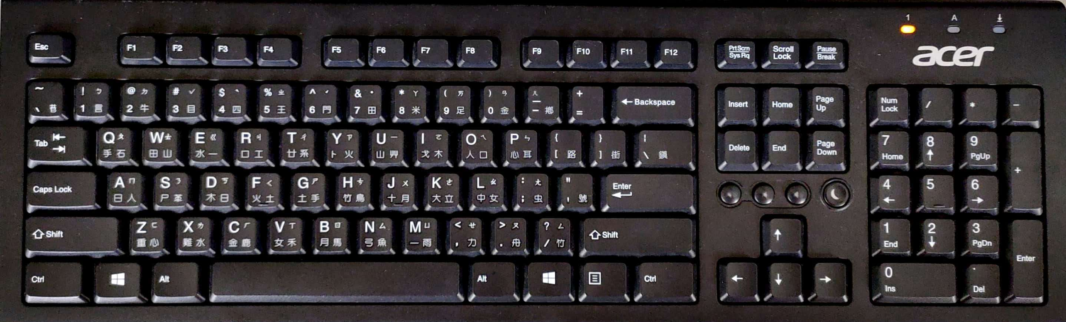

Slide 5
選擇鍵
移位鍵
控制鍵
大小寫
刪除
退位鍵
確定鍵
取消鍵
Esc
F1
F2
F3
F4
F5
F6
F7
F8
F9
F10
F11
F12
~
`
! ㄅ
1
@ㄉ
2
#∨
3
$ `
4
% ㄓ
5
^ ˊ
6
& ‧
7
*ㄚ
8
( ㄞ
9
) ㄢ
0
_ ㄦ
-
+
=
Backspace
Insert
Home
Page
up
Tab
||
Q ㄆ
W ㄊ
E ㄍ
R ㄐ
T ㄔ
Y ㄗ
U ㄧ
I ㄛ
O ㄟ
P ㄣ
{
[
}
]
|
\
Delete
End
Page
Down
Caps
Lock
Aㄇ
S ㄋ
D ㄎ
F ㄑ
G ㄕ
H ㄘ
J ㄨ
Kㄜ
L ㄠ
： ㄤ
；
“
‘
Enter
Shift
Z ㄈ
X ㄌ
C ㄏ
V ㄒ
B ㄖ
N 厶
M ㄩ
< ㄝ
，
> ㄡ
‧
? ㄥ
/
Shift
↑
Ctrl
ALT
ALT
Ctrl
←
↓
→
注音一聲、空白鍵
請將上述的重要按鍵→放在正確的位置

Slide 6


第三區
特殊發音練習
1
A
第二區
Caps
Lock
Scroll
Lock
Num
Lock
/
*
─
Esc
F1
F2
F3
F4
F5
F6
F7
F8
F9
F10
F11
F12
~
`
! ㄅ
1
@ㄉ
2
#∨
3
$ `
4
% ㄓ
5
^ ˊ
6
& ‧
7
*ㄚ
8
( ㄞ
9
) ㄢ
0
_ ㄦ
-
+
=
Backspace
Insert
Home
Page
up
7
8
9
+
Tab
||
Qㄆ
Wㄊ
E ㄍ
R ㄐ
T ㄔ
Y ㄗ
U ㄧ
I ㄛ
O ㄟ
P ㄣ
{
[
}
]
|
\
Delete
End
Page
Down
4
5
6
Caps
Lock
Aㄇ
S ㄋ
D ㄎ
F ㄑ
G ㄕ
H ㄘ
J ㄨ
Kㄜ
L ㄠ
；ㄤ
；
“
‘
Enter
1
2
3
Enter
Shift
Z ㄈ
X ㄌ
C ㄏ
V ㄒ
B ㄖ
N 厶
M ㄩ
< ㄝ
，
> ㄡ
‧
? ㄥ
/
Shift
↑
←
↓
→
0
‧
Ctrl
ALT
ALT
Ctrl

Slide 7
第三區
備用發音
1
A
第二區
Caps
Lock
Scroll
Lock
Num
Lock
/
*
─
Esc
F1
F2
F3
F4
F5
F6
F7
F8
F9
F10
F11
F12
~
`
! ㄅ
1
@ㄉ
2
#∨
3
$ `
4
% ㄓ
5
^ ˊ
6
& ‧
7
*ㄚ
8
( ㄞ
9
) ㄢ
0
_ ㄦ
-
+
=
Backspace
Insert
Home
Page
up
7
8
9
+
Tab
||
Qㄆ
Wㄊ
E ㄍ
R ㄐ
T ㄔ
Y ㄗ
U ㄧ
I ㄛ
O ㄟ
P ㄣ
{
[
}
]
|
\
Delete
End
Page
Down
4
5
6
Caps
Lock
Aㄇ
S ㄋ
D ㄎ
F ㄑ
G ㄕ
H ㄘ
J ㄨ
Kㄜ
L ㄠ
；ㄤ
；
“
‘
Enter
1
2
3
Enter
Shift
Z ㄈ
X ㄌ
C ㄏ
V ㄒ
B ㄖ
N 厶
M ㄩ
< ㄝ
，
> ㄡ
‧
? ㄥ
/
Shift
↑
←
↓
→
0
‧
Ctrl
ALT
ALT
Ctrl

Slide 8
選擇鍵
移位鍵
控制鍵
大小寫
刪除
退位鍵
確定鍵
取消鍵
選擇鍵
移位鍵
控制鍵
大小寫
刪除
退位鍵
確定鍵
取消鍵
選擇鍵
移位鍵
控制鍵
大小寫
刪除
退位鍵
確定鍵
取消鍵
選擇鍵
移位鍵
控制鍵
大小寫
刪除
退位鍵
確定鍵
取消鍵
選擇鍵
移位鍵
控制鍵
大小寫
刪除
退位鍵
確定鍵
取消鍵
選擇鍵
移位鍵
控制鍵
大小寫
刪除
退位鍵
確定鍵
取消鍵
選擇鍵
移位鍵
控制鍵
大小寫
刪除
退位鍵
確定鍵
取消鍵

